Slide 1

A PANDEMIA E OS REFLEXOS PARA OS RPPS

Slide 2


Riscos de um regime previdenciário...
.
.
.
.
CAPACIDADE FINANCEIRA, ORÇAMENTÁRIA E FISCAL DO ENTE
MERCADO FINANCEIRO
OPERACIONAL
GESTÃO
POLÍTICO
RPPS
ADERÊNCIA DAS PREMISSAS E HIPÓTESES ATUARIAIS
LEGAL
CONFORMIDADE
SOLVÊNCIA E LIQUIDEZ DO PLANO
PARTICIPAÇÃO
TRANSPARÊNCIA
.
.
.
.

Slide 3
I - Regulação
Consultas públicas...
II - Sustentabilidade
Problemas de repasses
Volatilidade/mudanças carteiras
III - Gestão
Pró-Gestão
Certificação profissional
Postergação ‘reformas’
Compensação;
Taxa de Administração;
Taxa de Adm;
Comunicação/interação
Perfil Atuarial e ISP
Aumento da concessão benefícios?

Slide 4
I - Regulação
Certificação Gestores e Conselheiros
Concluído..
Portaria ME nº 9.907, de 14/4/2020
Discussão modelos certificados e requisitos certificadoras Comissão Pró-Gestão
Parâmetros Gerais (Subst. Portaria 402/2008)
Formado GT Portaria nº 14.761/2020
Unificação de todos atos exceto atuária e investimentos
CONSULTAS PÚBLICAS
Investimentos (Alteração Resolução CMN e Portaria)
Minuta Resolução na SPE; Portaria em finalização
Envio à PGFN portaria sem considerar alterações Resolução
Decreto Disciplinar
Análise PGFN
Avaliação se aguarda LRP
CRP (Subst. Portaria 204)
Minuta reavaliada após consulta pública
Análise se incorpora à Portaria Geral

Slide 5
I.1 Regulação
21.233
Prorrogação prazo alíquota e rol
20.532
Manual 3.1 Pró-Gestão
19.451
TX Administração
Atos editados durante pandemia
18.495
DRAA antes de 2020
15.829
Compensação
14.762
IPS-RPPS
14.816
LC 173
12.535
Grupo Técnico Compensação
12.233
Taxa de juros
9.907
Requisitos gestores e conselheiros
9.348
Suspensão prazos

Slide 6
1.2 Regulação – TX ADM
Regulação proporcional: E, P, M e G
Incentivo à Profissionali-zação
Alinhamento Atuária
Gestão segregada dos recursos de benefícios

Slide 7
Aval. Atuarial: 1) apura CN; 2) soma a TX ADM; 3) divide custo total p/ alíquotas segurados e patronal
Ao arrecadar as contribuições separa o percentual da taxa em contas separadas (Reserva Adm)
Uso: manutenção e melhoria patrimônio, consultorias (max. 50% e que contribuam p/ gestão), certificação, ... Podem ser revertidos para benefícios
Define lei % (limite e custeio) TX ADM sobre base cálculo servidores ativos (2%, 2,4%, 3% e 3,6%) + 20% certificação
1.3 Regulação TX ADM

Slide 8
1.4 Regulação – Compensação
Manutenção pelo INSS até 31/12/2021
Módulo RGPS x RPPS e RPPS X RPPS
COMPREV
Após: cada usuário arcará com sistema conf. Modelo Negocial aprovado pelo CNRPPS
Termo de Adesão SPREV Contrato Dataprev
Portaria SPREV nº 15.829/2020
Portaria MPS nº 6.209/99 ainda vigentes...
Falta de operacionalização: não emissão CRP; suspensão pagto pelo RGPS
Prazo máx. análise sob pena de incidirem acréscimos iguais aos das contribuições RGPS
1080 dias até 2022, 540 em 2023, 360 em 2024, 180 em 2025 e 90 em 2026

Slide 9
1.4 Regulação – Compensação
Entes que constam da lista do Ofício Circular nº 3.369, de 25/09/2020: para migração para o novo COMPREV, devem buscar CPF de alguns requerimentos (planilha disponível no COMPREV RI.)
O prazo final para reenvio no módulo COMPREV RI do atual sistema COMPREV, é até o dia 16/10/2020.
Até 9/10/2020, 320 entes já haviam encaminhado a planilha.
A confirmação de envio é feita dentro do COMPREV, com a mensagem “upload realizado com sucesso” (requerimentos SEM CPF, não serão migrados neste momento).
Não alterem o nome do arquivo e que ao enviar o arquivo, seja mantida a extensão csv.

Slide 10
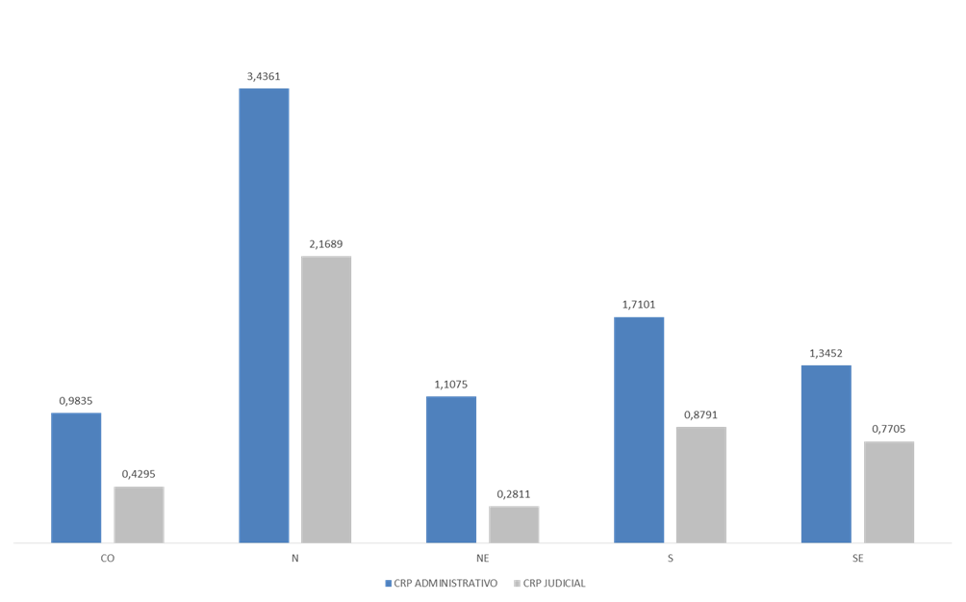
I.5 Gestão – ISP-RPPS – efeitos CRP
Média do Indicador de Acumulação de Recursos - CRP Judicial versus CRP Administrativo

Slide 11
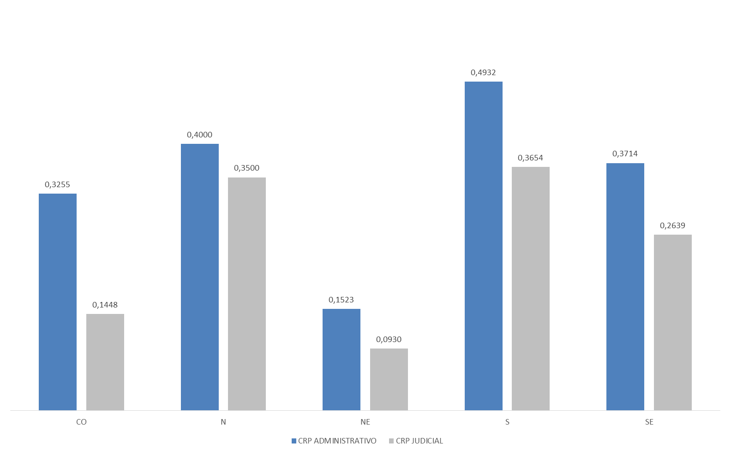
I.6 Gestão – ISP-RPPS – efeitos CRP
Média Indicador de Cobertura dos Compromissos Previdenciários - CRP Judicial versus CRP Administrativo

Slide 12
II - Sustentabilidade
(Des) equilíbrio Financeiro Atuarial
Aumento concessão benefícios
Volatilidade RF e RV
Adequação alíquotas Portarias...
Reformas
planos de benefícios
Suspensão notif/envio demonst.
Portaria 9.348
Suspensão Repasses
LC 173
Pt 14.816

Slide 13
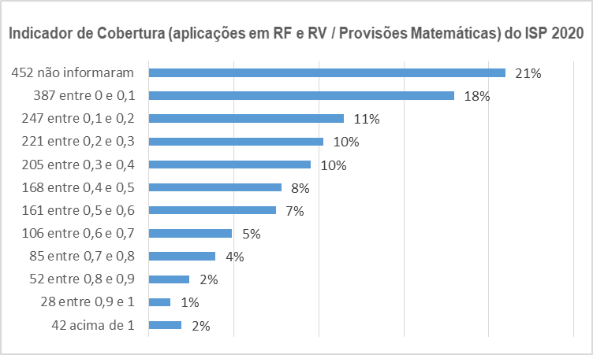
II.1 Sustentabilidade (atuarial)

Slide 14
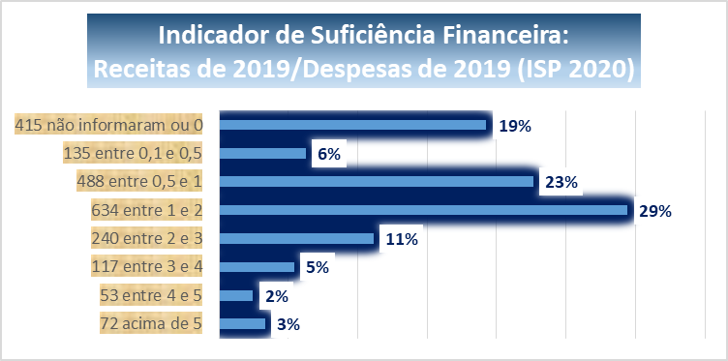
II.2 Sustentabilidade (financeira)

Slide 15
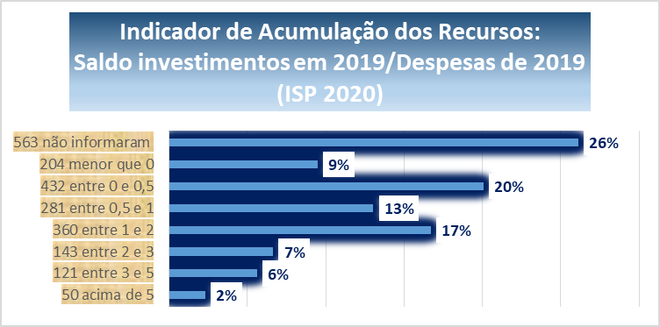
II.3 Sustentabilidade (financeira)

Slide 16
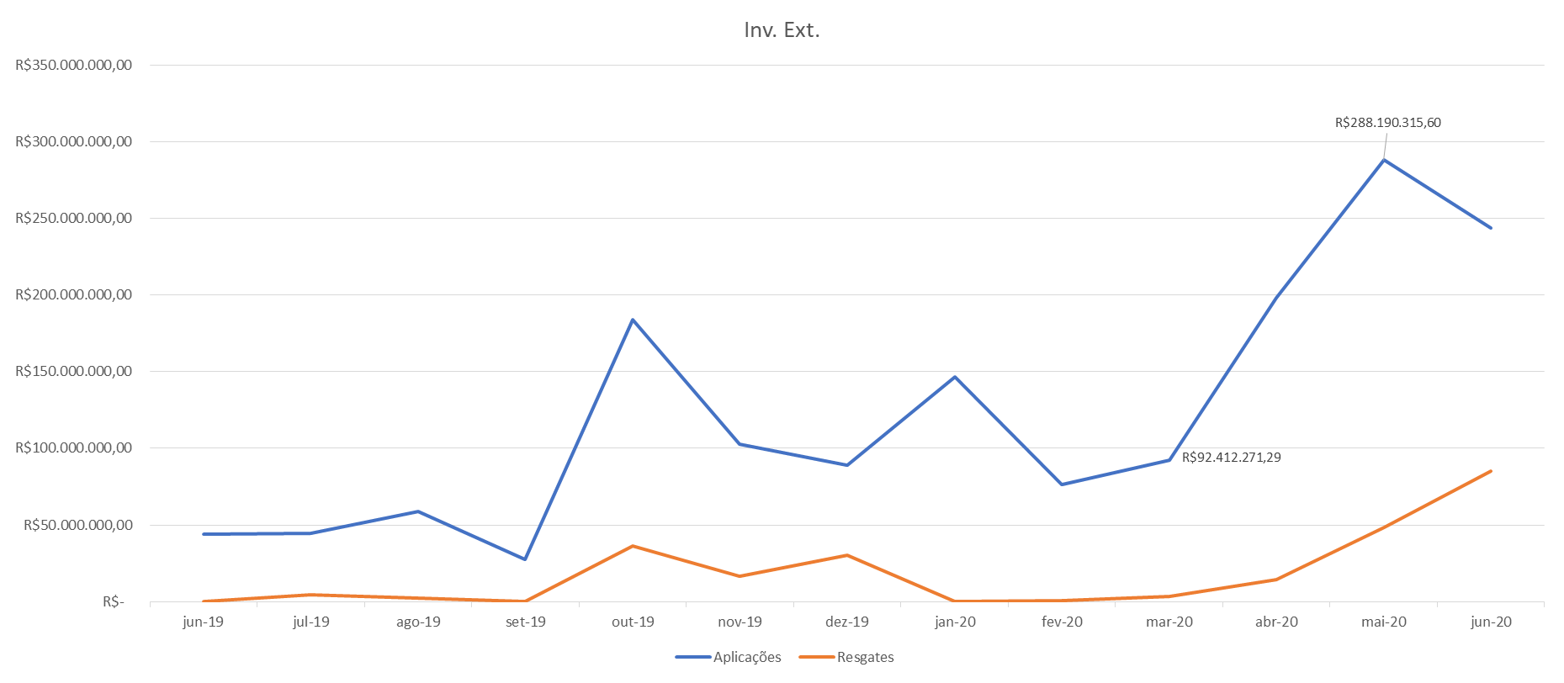
II.4 Sustentabilidade - investimentos

Slide 17
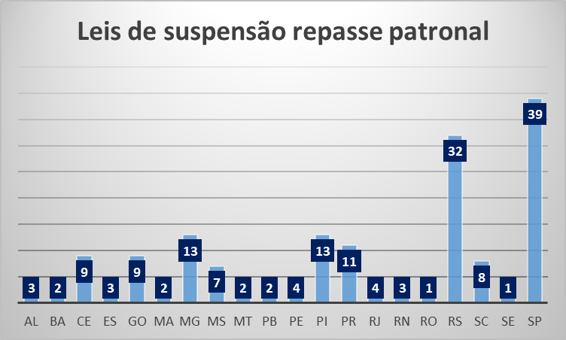
II.5 Sustentabilidade
150 entes

Slide 18
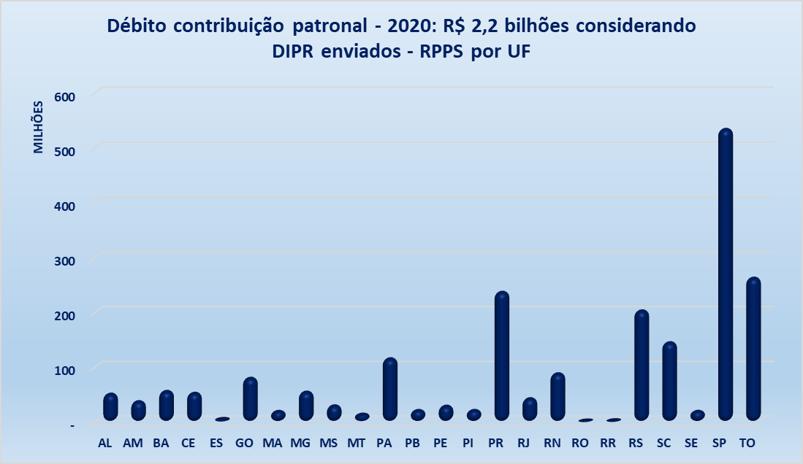
II.6 Sustentabilidade

Slide 19
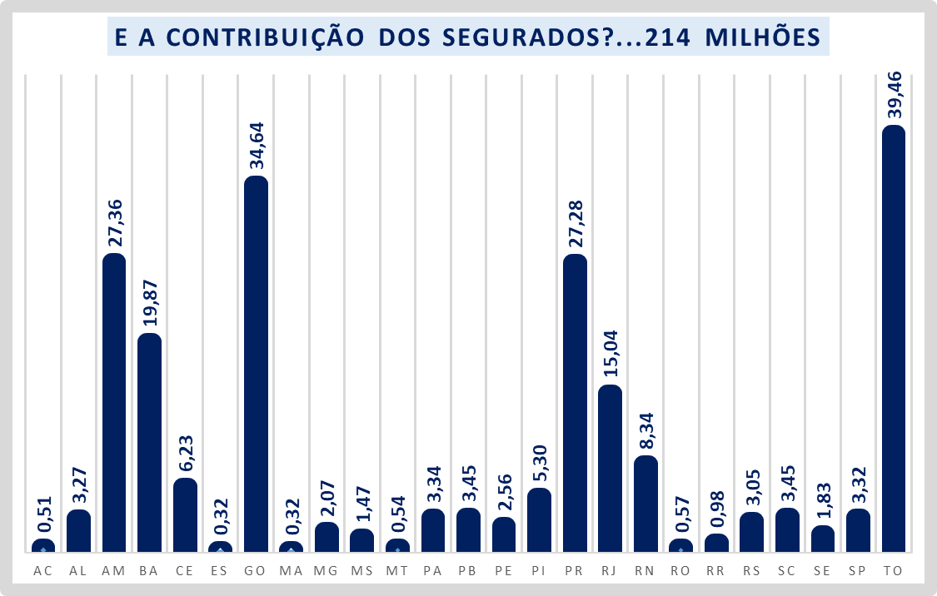
II.7 Sustentabilidade

Slide 20
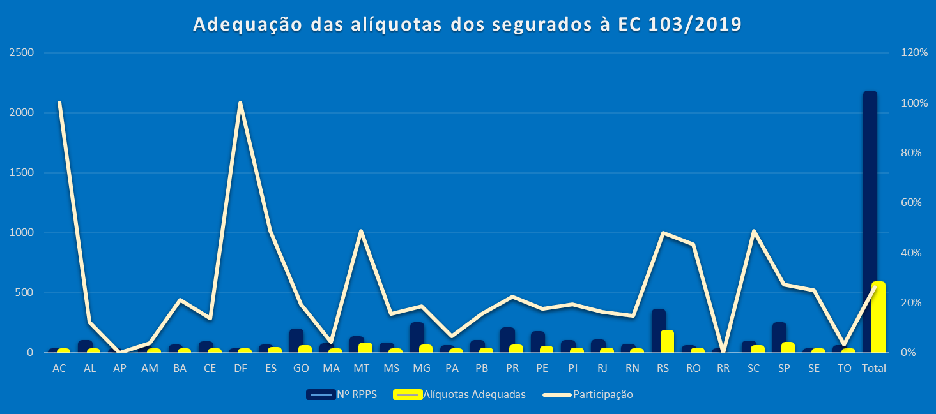
II.8 Sustentabilidade
+ 1: Estado Rondônia

Slide 21
II.9 Sustentabilidade - Reforma
REFORMAS DAS REGRAS DE BENEFÍCIOS – IDADE E TEMPO DE CONTRIBUIÇÃO
CAPITAIS
1
MUNICÍPIOS
12
ESTADOS
16
REFORMAS DE OUTRAS REGRAS DE BENEFÍCIOS

Slide 22
II.10 Sustentabilidade
ATO NORMATIVO DE TRANSFERÊNCIA AUXÍLIOS PARA RESPONSABILIDADE DO ENTE
CAPITAIS
4
MUNICÍPIOS
522
QUANTIDADE DE RPPS CUJO ROL DE BENEFÍCIOS NO CADPREV POSSUÍA AUXÍLIOS
MUNICÍPIOS
1.800

Slide 23
II.11 Sustentabilidade
IMPLANTAÇÃO DO REGIME DE PREVIDÊNCIA COMPLEMENTAR...

Slide 24
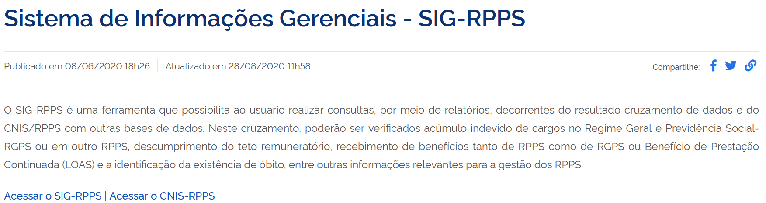
II.12 Sustentabilidade
REGRA DE ACUMULAÇÃO BENEFÍCIOS DA EC 103/2019
Na acumulação de mais de 1 pensão ou de aposentadoria e pensão no RPPS, ou entre o RPPS/GPS ou entre RPPS e militares:
    é assegurado o recebimento do beneficio mais vantajoso;
    e uma parte dos demais benefícios:
Acima de 4 SM
10%
Entre 3 e 4 SM
20%
Entre 2 e 3 SM
40%
Entre 1 e 2 SM
60%

Slide 25
II.13 Sustentabilidade
SIG-RPPS: FERRAMENTA PARA VERIFICAÇÃO ACUMULAÇÃO BENEFÍCIOS E QUALIFICAÇÃO BASE CADASTRAL
Gerar arquivos de importação conforme leiaute CNIS-RPPS
Transmitir para o CNIS-RPPS
Arquivo enviado automaticamente para o processamento

Slide 26
Prorrogações SPREV que impactaram...
II.14 Sustentabilidade
2019
2020
2021
2021
2022 a 2024
JULHO
MARÇO
JULHO
Dispensa DRAA até 2019
Portaria 18.495/20
DRAA 2020,DIPR/ DAIR
Pt 9.348/20
Declarados falta repasse R$ 2 bilhões
Dem. Viabilidade do Plano de Custeio
Por perfil atuarial
Pt.18.084/20
Relatório Análises Hipóteses
Por perfil atuarial
Portaria 18.084/20
Amortizar principal deficit
Portaria 18.084/20

Slide 27
Prorrogações SPREV que impactaram...
II.15 Sustentabilidade
2019
2020
2020
2020
2020
NOV
ABR
JULHO
SET
DEZ
EC 103:
Rol Benefícios
Aposent/Pensões
Alíquotas no mín. 14% ou progressivas
Portaria 1.348/19
+ Plano equaciona-mento deficit
P/ fins CRP
Portaria
18.084/20
CNRPPS
Portaria 21.233
CNRPPS

Slide 28
III - Gestão – Pró-Gestão durante a pandemia
ISP-RPPS
Perfil Atuarial
TX ADM
Incentivo à melhoria Gestão
Comissão: SPREV + TC + RPPS + Assoc. RPPS
Manual 3.1 Portaria 20.532

Slide 29
III.1 Gestão – Certificação profissional Portaria 9.907... durante a pandemia
TX ADM
Portaria Investimentos
Incentivo à melhoria Gestão
Comissão Pró-Gestão: subgrupos e reuniões com certificadoras

Slide 30
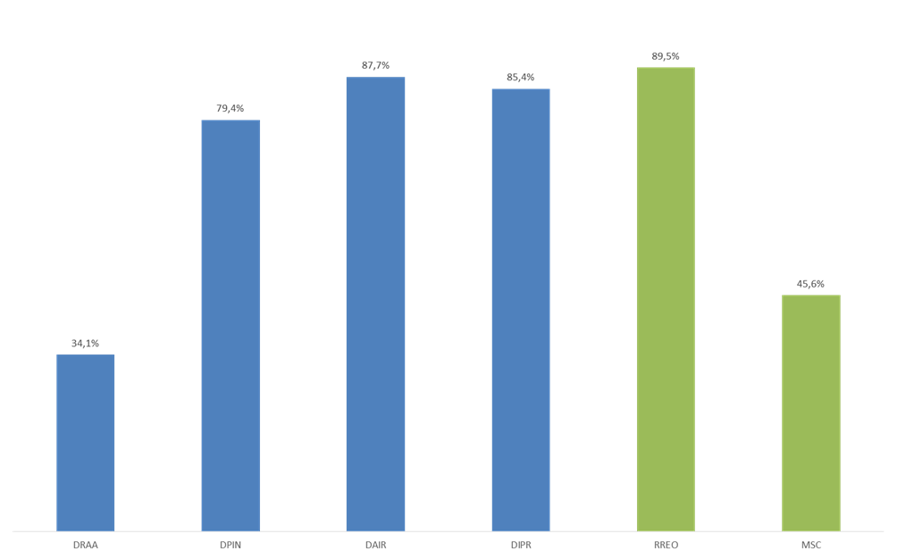
III.2 Gestão – envio informações (ISP 2020)

Slide 31
III.3 Gestão – ISP-RPPS
GRUPO | SUBGRUPO | CLASSIFICAÇÃO |  |  |  | TOTAL
 |  | A | B | C | D
ESTADO/DF |  | 1 | 6 | 11 | 9 | 27
GRANDE PORTE | MAIOR MATURIDADE | 4 | 15 | 28 | 25 | 72
 | MENOR MATURIDADE |  | 8 | 11 | 11 | 30
MÉDIO PORTE | MAIOR MATURIDADE | 2 | 102 | 149 | 197 | 450
 | MENOR MATURIDADE | 4 | 101 | 154 | 201 | 460
PEQUENO PORTE | MAIOR MATURIDADE | 1 | 113 | 144 | 232 | 489
 | MENOR MATURIDADE |  | 114 | 171 | 236 | 522
NÃO CLASSIFICADO |  |  |  | 2 | 86 | 88
TOTAL |  | 12 | 459 | 670 | 997 | 2138
2019
2020
GRUPO | SUBGRUPO | CLASSIFICAÇÃO |  |  |  | TOTAL
 |  | A | B | C | D
ESTADO/DF |  | 1 | 8 | 10 | 8 | 27
GRANDE PORTE | MAIOR MATURIDADE | 3 | 24 | 23 | 26 | 76
 | MENOR MATURIDADE | 2 | 8 | 10 | 11 | 31
MÉDIO PORTE | MAIOR MATURIDADE | 1 | 127 | 141 | 179 | 448
 | MENOR MATURIDADE | 2 | 130 | 146 | 232 | 510
PEQUENO PORTE | MAIOR MATURIDADE |  | 128 | 125 | 178 | 431
 | MENOR MATURIDADE | 1 | 138 | 197 | 255 | 591
NÃO CLASSIFICADO |  |  |  | 1 | 39 | 40
TOTAL |  | 10 | 563 | 653 | 928 | 2154

Slide 32
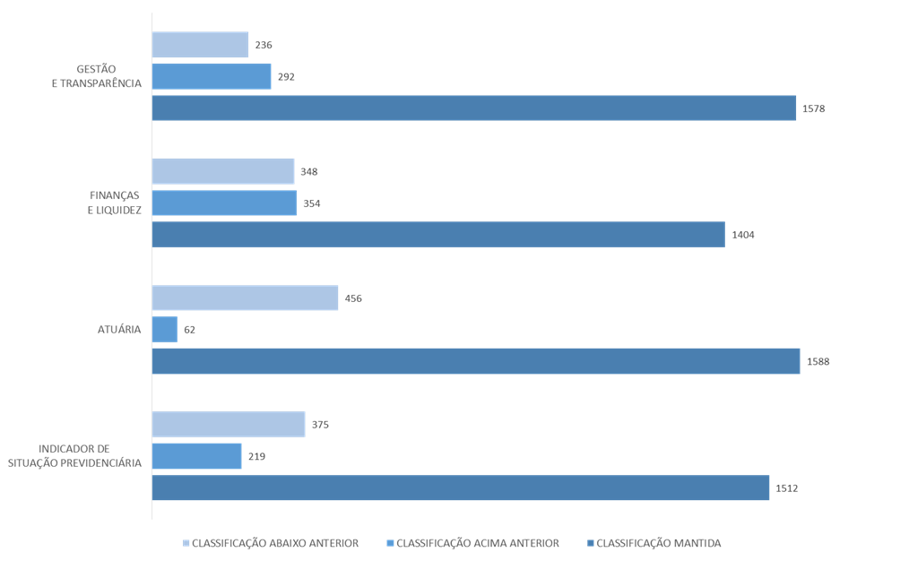
III.4 Gestão – ISP-RPPS 2019 e 2020

Slide 33
III.5 Gestão – ISP-RPPS
UF | A | B | C | D | TOTAL
AL |  | 1,4% | 5,4% | 93,2% | 74
AM | 3,7% | 3,7% | 3,7% | 88,9% | 27
BA |  | 2,6% | 10,5% | 86,8% | 38
CE |  | 12,3% | 26,2% | 61,5% | 65
ES |  | 54,3% | 28,6% | 17,1% | 35
GO |  | 3,5% | 29,2% | 67,3% | 171
MA |  |  | 10,6% | 89,4% | 47
MG |  | 17,1% | 35,1% | 47,7% | 222
MS |  | 23,1% | 53,8% | 23,1% | 52
MT |  | 15,9% | 62,6% | 21,5% | 107
PA |  | 10,0% | 3,3% | 86,7% | 30
PB |  | 2,8% | 22,5% | 74,6% | 71
PE |  | 3,4% | 18,8% | 77,9% | 149
PI |  | 1,4% | 21,1% | 77,5% | 71
PR | 0,6% | 36,3% | 41,3% | 21,8% | 179
RJ |  | 18,8% | 27,5% | 53,8% | 80
RN |  |  | 10,0% | 90,0% | 40
RO |  | 60,0% | 16,7% | 23,3% | 30
RS | 0,3% | 63,3% | 29,2% | 7,2% | 332
SC | 1,4% | 51,4% | 37,1% | 10,0% | 70
SP | 2,3% | 44,3% | 36,7% | 16,7% | 221
TO |  | 10,0% | 60,0% | 30,0% | 30
TOTAL | 0,4% | 26,2% | 30,3% | 43,1% | 2154

Slide 34
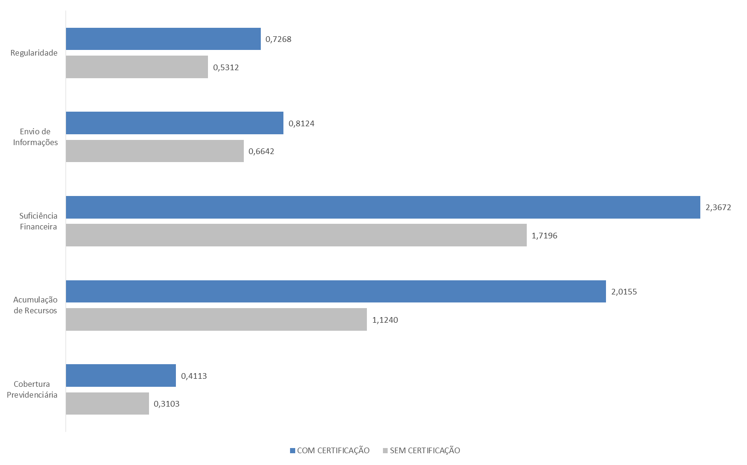
III.6 Gestão – ISP-RPPS – efeitos Pró-Gestão
RPPS com certificação do Pró-Gestão e sem certificação – Médio Porte

Slide 35
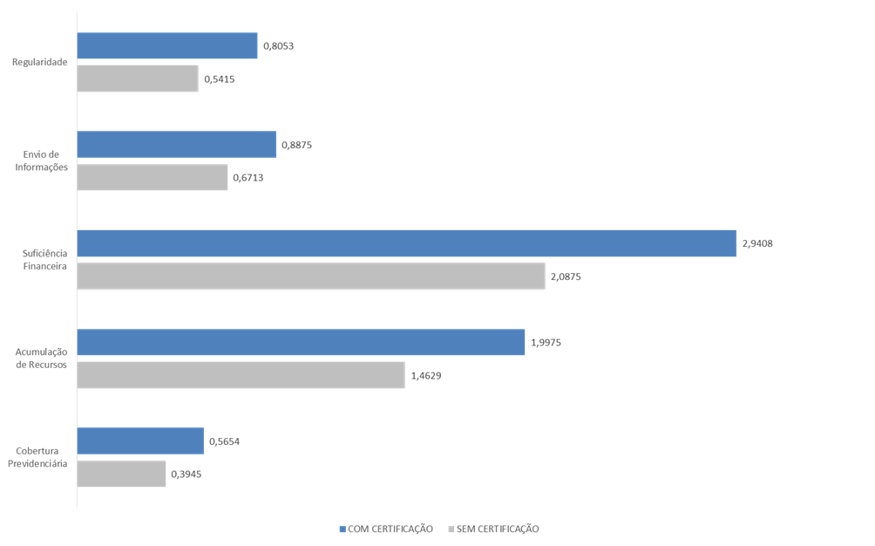
III.7 Gestão – ISP-RPPS – efeitos Pró-Gestão
RPPS com certificação do Pró-Gestão e sem certificação – Pequeno Porte

Slide 36

REPENSAR “ATENDIMENTO”
III.10 Gestão – comunicação na (?) pandemia
WatsApp 61-2021-5555
Reuniões Teams
Atendimento conjunto Teams
GESCON
Acontece na SRPPS
Projeto Direto ao Ponto

Slide 37

III.11 Gestão – Comunicação na (?) pandemia

Slide 38
III.12 Gestão – Comunicação na (?) pandemia
DIRETO AO PONTO
interação, cooperação e troca de conhecimentos!
01
Enquete por 7 dias no site p/ escolha do tema do debate e dúvidas para o dia da transmissão online via Youtube.
Escolha do técnico e equipe especialista no assunto proposto que terá 15 dias para organizar o tema.
03
Debate ao vivo pelo YouTube, com perguntas pelo chat do YouTube ou pelo Teams, somente para inscritos.
02
05
Após o fim da transmissão, os entes irão receber um questionário para avaliar o programa e fazer sugestões.
Todas as apresentações ficarão salvas e poderão ser revistas a qualquer momento.
04

Slide 39
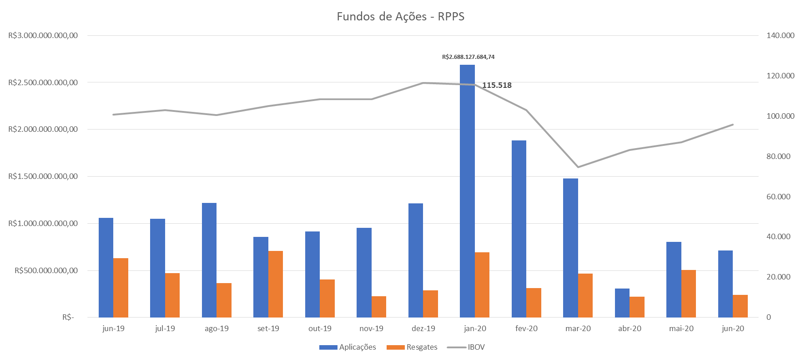
III.13 Gestão

Slide 40
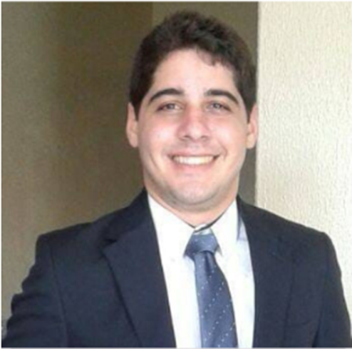







Obrigado!... equipe SRPPS!
.A
B
F
C
E
N
I
Pelo Fortalecimento RPPS
B
J
H
L
K
G

